Slide 1
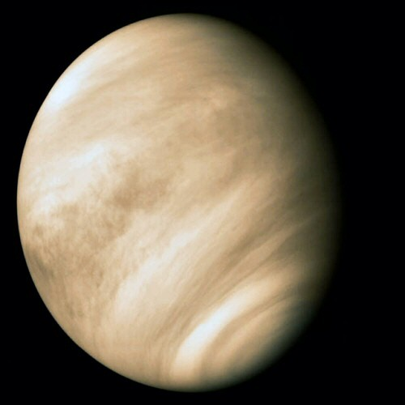
Венера
Підготувала учениця 11 класу
Стрельчук Катерина

Slide 2
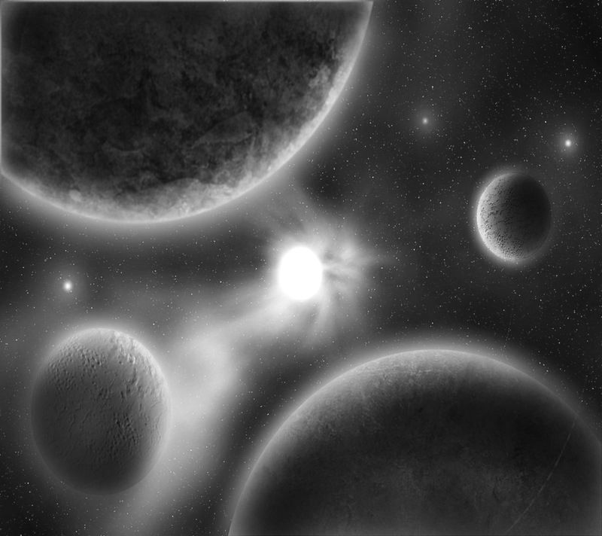
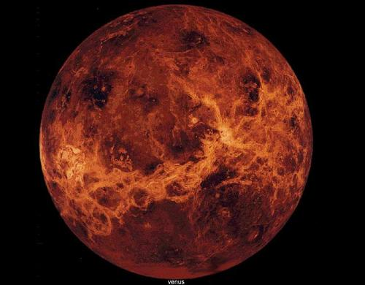
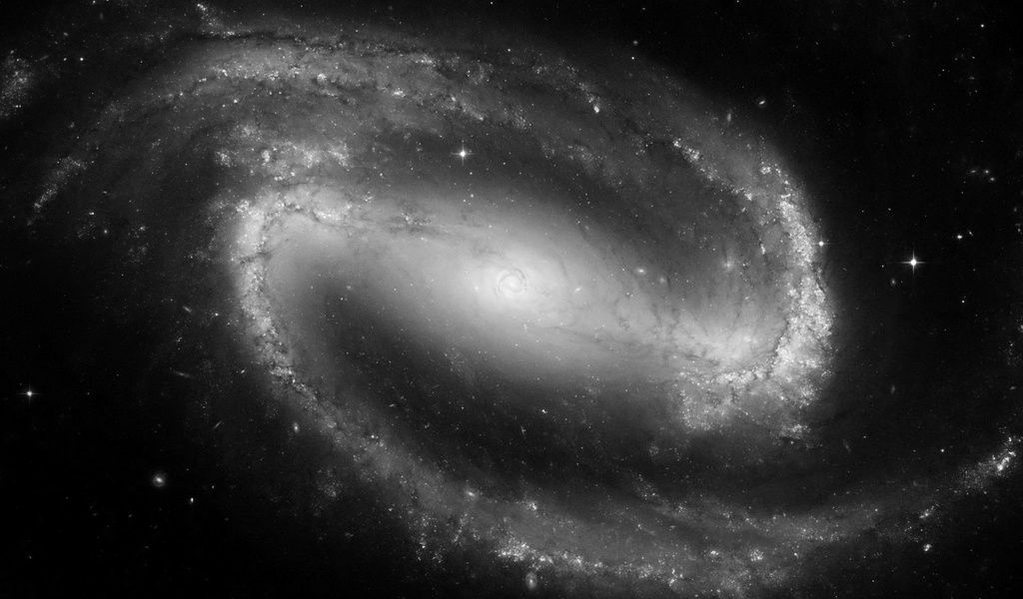
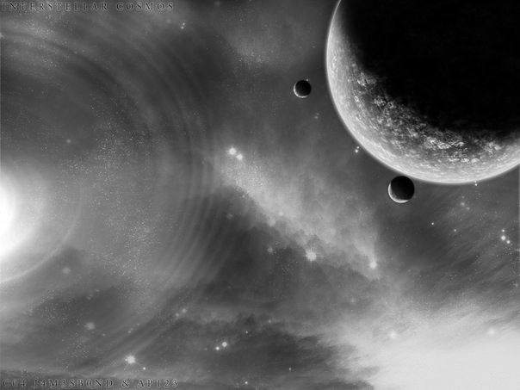
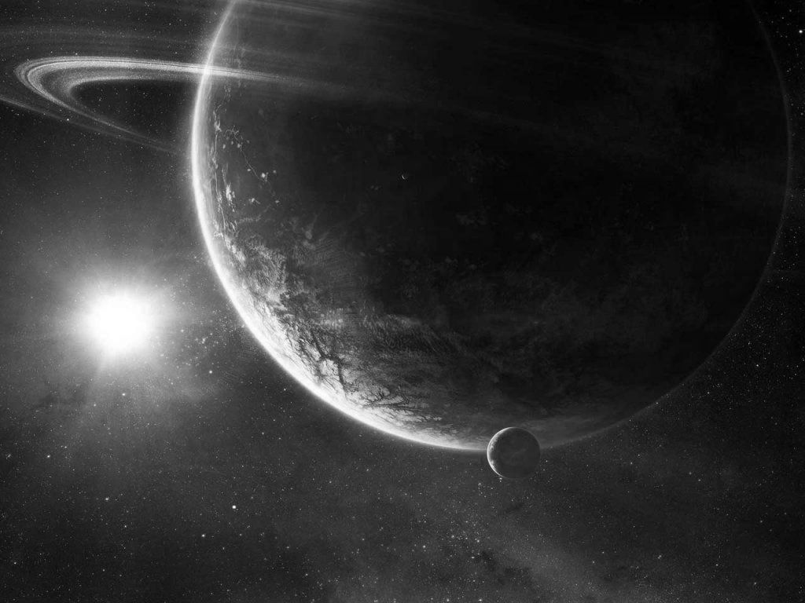
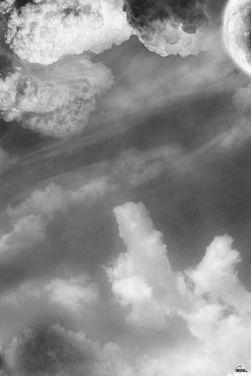
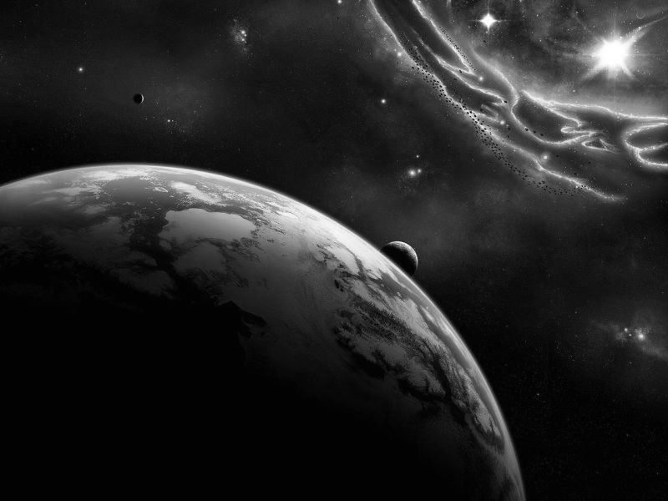
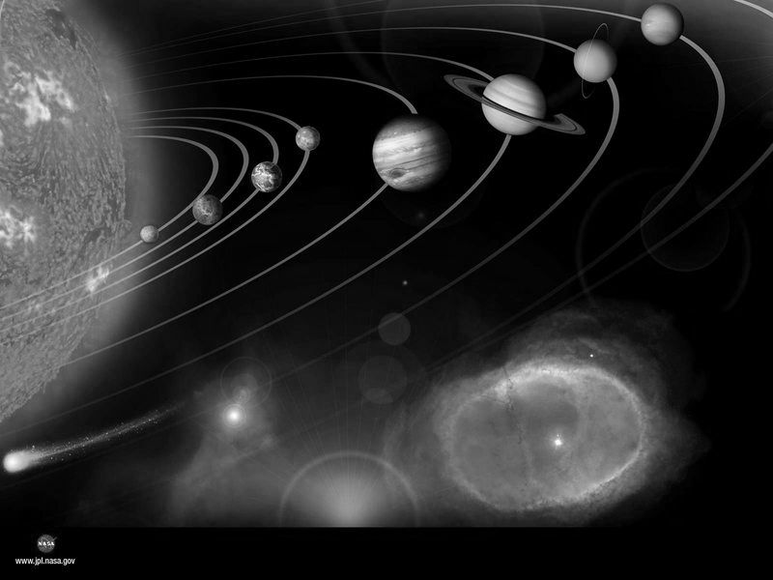
Планета Венера - є другою за рахунком планетою по віддаленості від головної зірки Сонячної системи - Сонця і найближчій по відношенню до Землі (відстань від Землі - близько 39 мільйонів кілометрів). Стародавні астрономи назвали цю планету на честь Венери, яка була богинею любові в римському пантеоні.

Slide 3
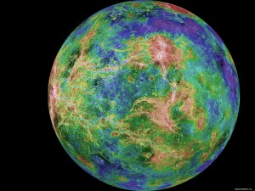
Вчені визначили, що діаметр Венери дорівнює 12 100 кілометрів, що приблизно на 640 кілометрів менше, ніж у Землі.

Slide 4
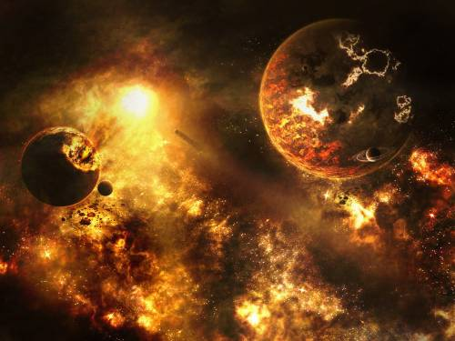
Одна з давніх гіпотез народження планети Венера взята з міфології, яка стверджує, що Земля і Венера - сіамські близнюки, які були поділені після народження. Венеру в стародавні часи також називали сестрою Землі.

Slide 5
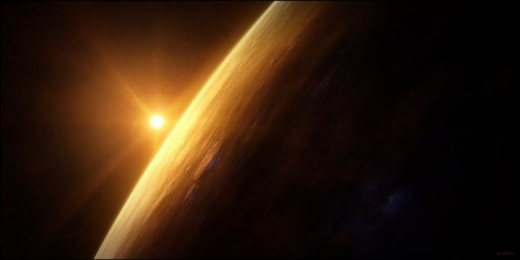
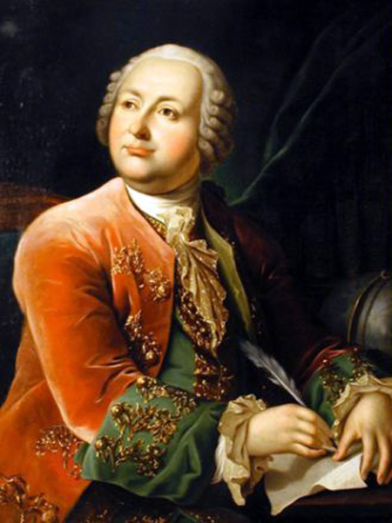
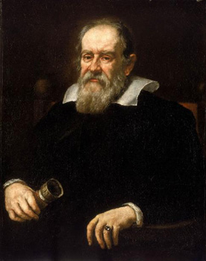
Жовтень 1610 - Галілей помітив і зафіксував у Венери фази, схожі на місячні.
У 18 столітті великий російський вчений Михайло Ломоносов відкрив на Венері наявність атмосфери

Slide 6
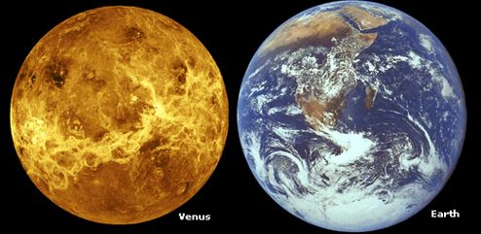
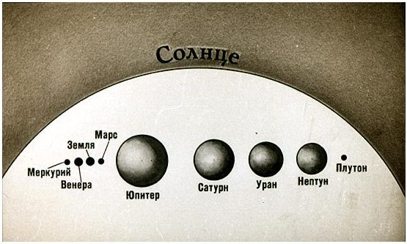
Маса планети Венера по розрахункам учених - 4,87 × 1024кг, тобто орієнтовно складає 81,5% від земної маси.
За розмірами планета Венера дуже схожа з планетою Земля. Радіус Венери дорівнює 6051,8 кілометрів. Для порівняння - радіус Землі становить 6378 кілометрів. Таким чином радіус Венери складає десь 95% від земного.

Slide 7
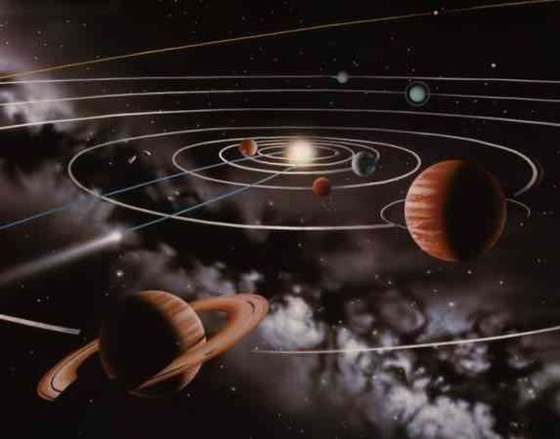
Хоча її і називають близнюком Землі стан поверхні Венери зовсім інший, ніж у Землі. Вчені вважають, що на поверхні планети дуже жарко і сухо і що води в рідкому вигляді тут немає через занадто високі температури.

Slide 8
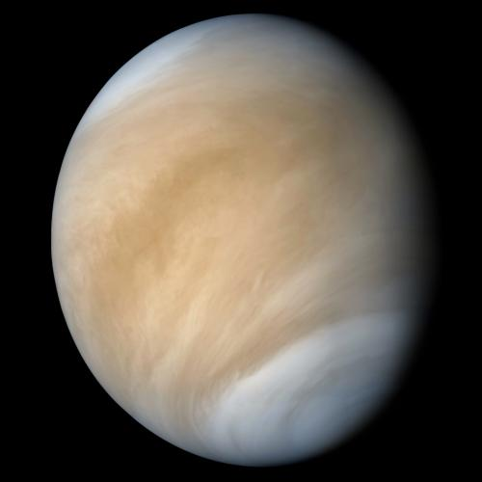
Венеру дуже легко дізнатися в нічному небі, так як по блиску вона набагато яскравіше найяскравіших із зірок. Головною особливістю Венери є її рівний білий колір. Також як і Меркурій, у Венери має періоди ранкової та вечірньої видимості. У стародавні часи вважали, що Венера вранці і ввечері - різні зірки. Вона є третім по яскравості об'єктом на нашому небі.

Slide 9
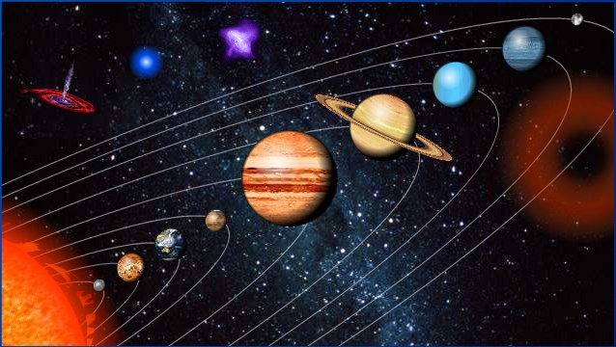
Венера обертається навколо Сонця практично по круглій орбіті, і середня її відстань від сонця змінюється незначно. Щоб зробити оборот навколо сонця, Венері необхідно 225 земних діб або на 140 діб менше, ніж Землі.
Обертаючись навколо сонця швидше, Венера обганяє її кожні 584 земних діб, перетворюючись з «вечірньої зірки» (видимої після заходу), в «ранкову зірку» (видиму перед сходом), а потім — навпаки.

Slide 10
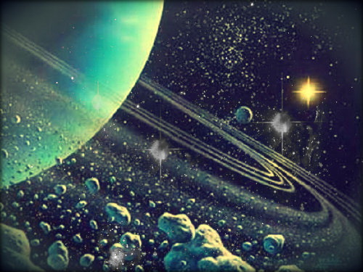
Через те, що Венера обертається навколо своєї осі дуже повільно (повний оборот здійснюється за 243 земних днів), день на Венері довший, ніж рік.

Slide 11
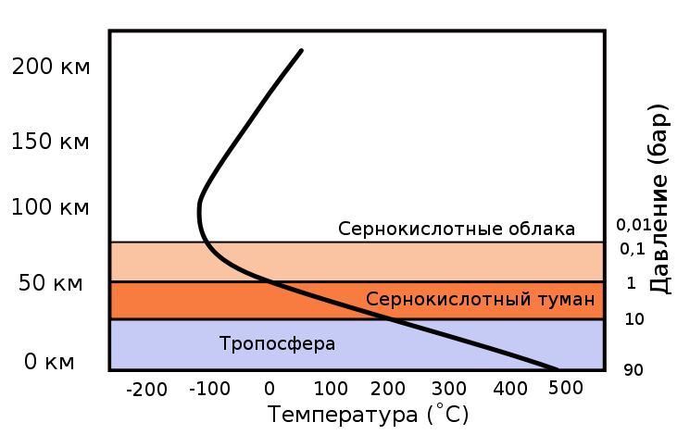
Атмосфера і температура
Атмосфера Венери складається в основному з вуглекислого газу (96%) і азоту (майже 4%). Водяна пара та кисень містяться в ній у незначних кількостях (0,02% і 0,1%). Атмосфера містить в 105 разів більше газу ніж земна, температура - 750 К (475 ° C). Під великим тиском повітря може збиратися в щільні хмари, які створюють сильні блискавки — в 1000 разів могутніші ніж на Землі.

Slide 12
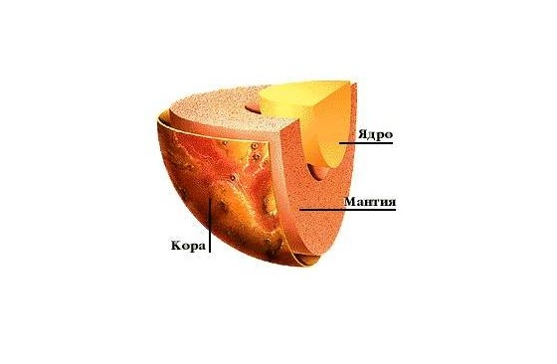
Внутрішня будова

Slide 13
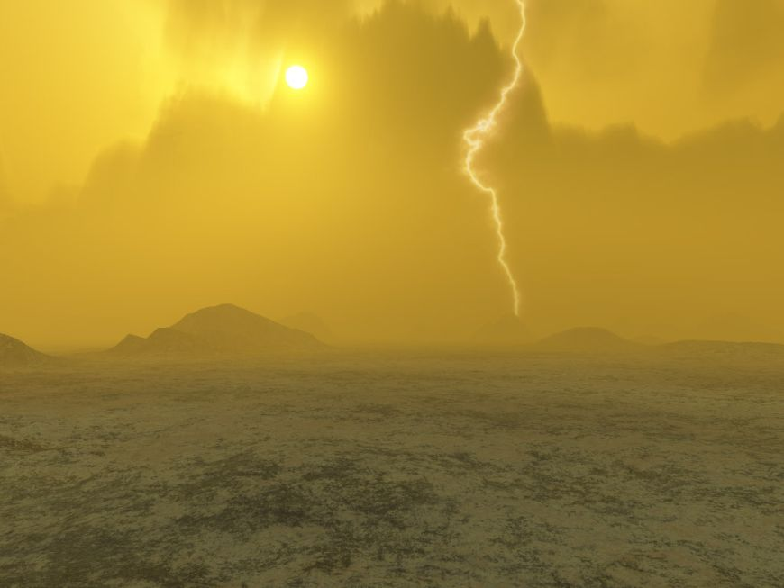
Венера постійно покрита щільними хмарами, що складаються з сірчаної кислоти,через які не можуть проникнути промені видимої частини спектра. З цієї причини астрономи не мають можливість побачити поверхню Венери через оптичні телескопи. Більшість знань про Венеру видобуто за допомогою радіолокаційних зображень отриманих з американських і радянських міжпланетних космічних станцій.

Slide 14
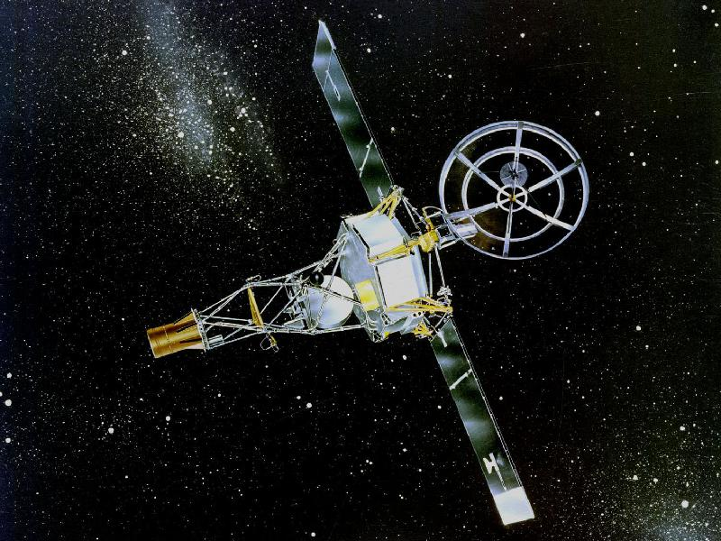
Венеру вперше відобразили з космосу в грудні 1962 року, коли безпілотний космічний апарат Марінер 2 пролетів на відстані 34 740 кілометрів від планети, через 35 місяці після того, як він стартував з Землі. Це була перша планета (за винятком Землі), яку побачили з космосу.

Slide 15
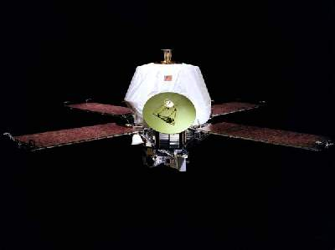
Маринер-2

Slide 16
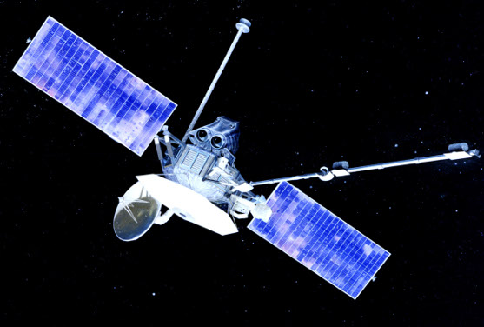
Маринер-10

Slide 17
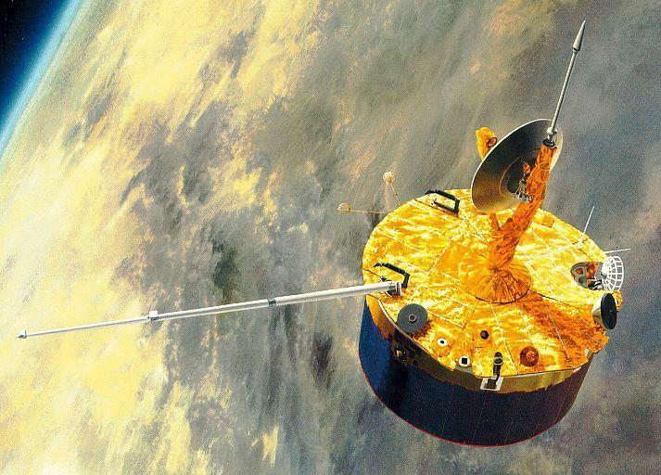
Піонер-Венера-1

Slide 18
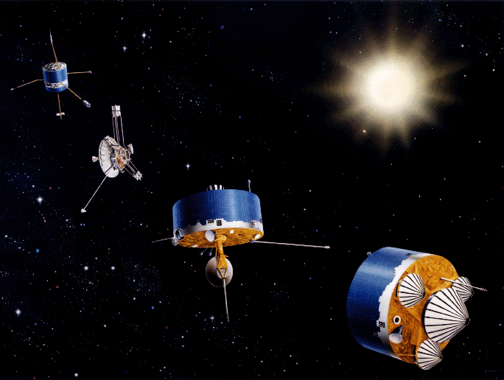
Піонер-Венера-2

Slide 19
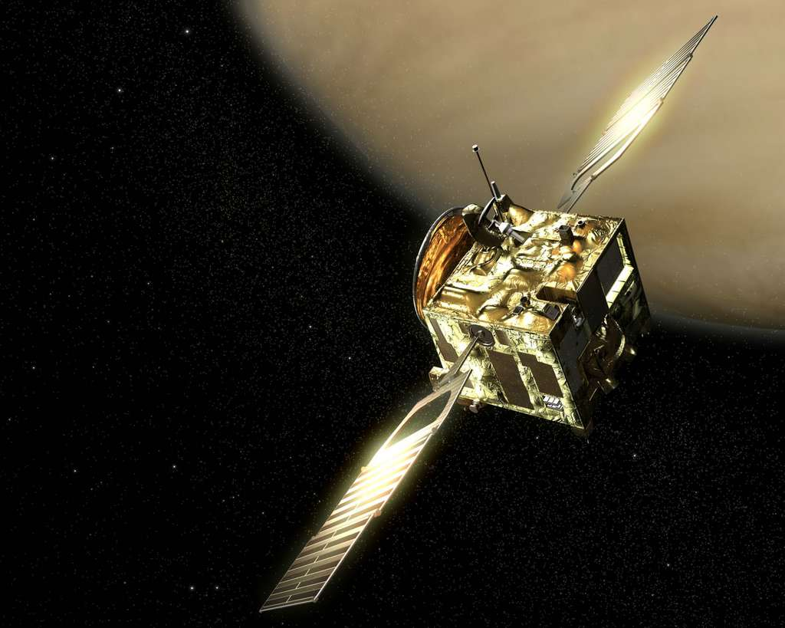
Венера-експрес

Slide 20
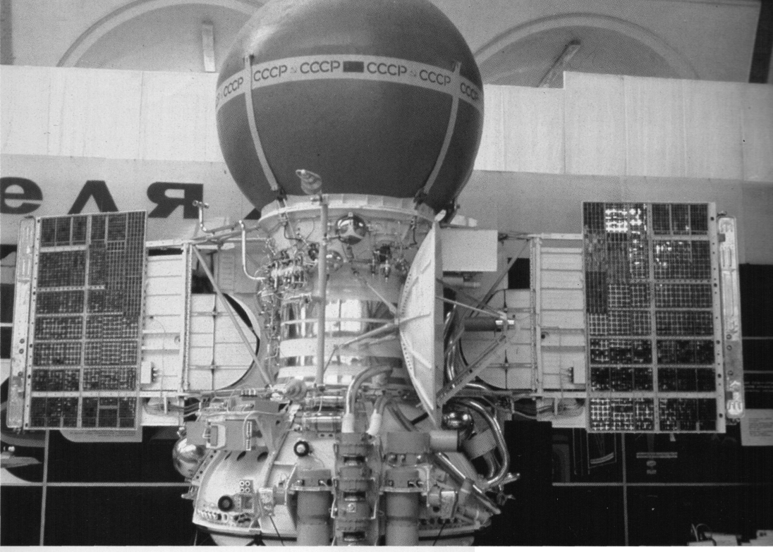
Венера-10

Slide 21
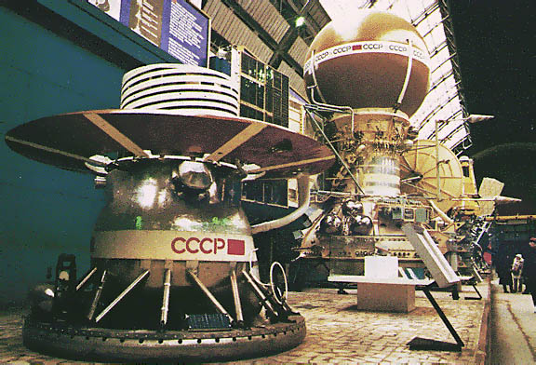
Венера-13

Slide 22
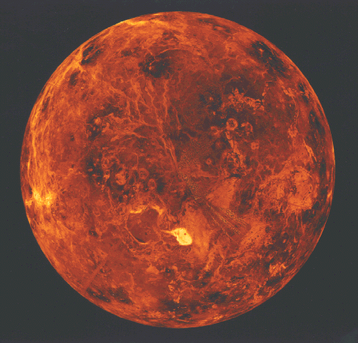
Висока температура на поверхні Венери є результатом парникового ефекту. Через великі хмари, що складаються з сірчаної кислоти і оточуючих планету і щільної атмосфери з двоокису вуглецю, майже вся сонячна енергія, що проникає через атмосферу, утримується під нею і нагріває поверхню планети.

Slide 23
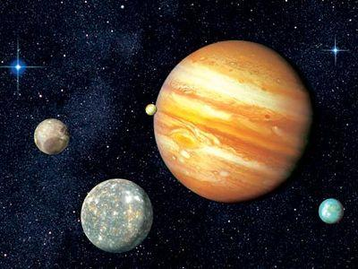
Сила тяжіння на Венері трохи менша, ніж на поверхні Землі. Якби людина, що важить на Землі 70 кг, прилетіла на Венеру, там би вона важила близько 62 кілограмів.

Slide 24
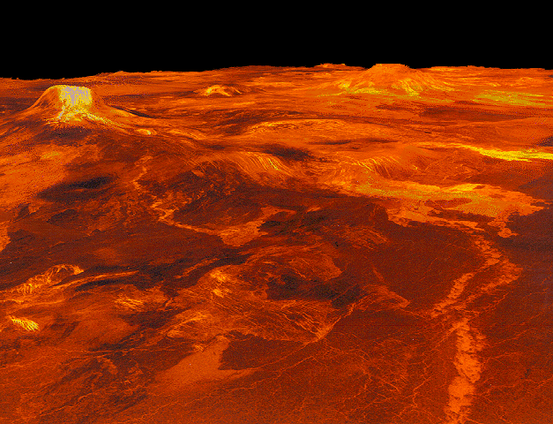
Поверхня Венери візуально схожа на справжнє пекло. По землі розтікається розпечена лава з вулканів, утворюючи величезні лавові океани. Оскільки товщина кори тонка (20 км), то це дає можливість лаві досить легко пробитися через неї. Тому виверження вулканів на Венері — часте явище. Так само планета вважається вулканічно активною планетою в Сонячній системі.

Slide 25
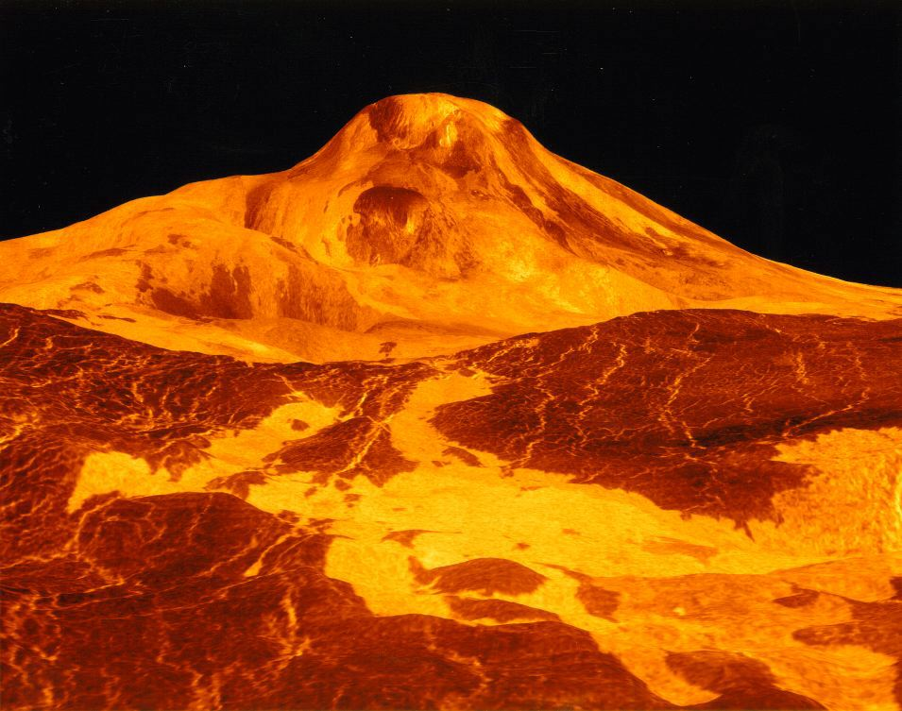
На Венері зафіксовано понад 1600 вулканів. Вулкан Максвелл — найвища гора на Венері, а також друга найвища точка в Сонячній системі (після вулкана Олімп, розташованого на Марсі). Висота вулкана становить 11 км над середнім рівнем поверхні. Її вершина вважається найхолоднішим (близько 380 ° C) і розрядженим (тиск 59 атмосфер) місцем на Венері.

Slide 26
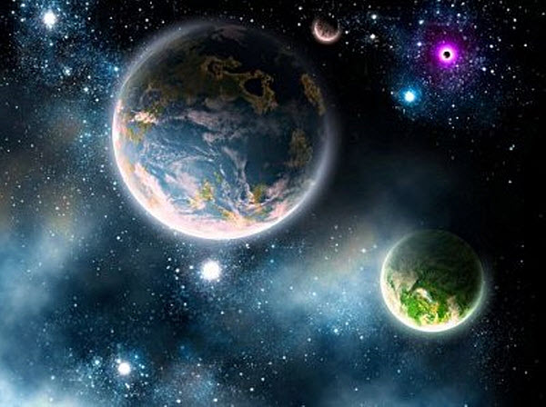
Геологи вважають, що колись на Венері були великі запаси води, приблизно такі ж, як і на Землі. Але вода висохла приблизно 300 мільйонів років тому, після того як збільшилася інтенсивність сонячного випромінювання.

Slide 27
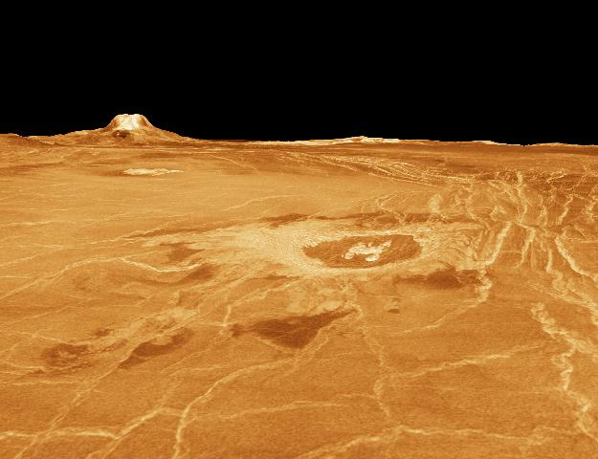
Так як Венера дуже повільно обертається навколо своєї осі, тут немає зміни пір року — вона просто постійно «смажиться» з усіх сторін.
Вчені вважають, що Венера сформувалася, в основному, після вулканічних процесів, завдяки великій кількості виверження вулканів, розливів лави, формуванню кратерів і гірських хребтів на поверхні планети.

Slide 28
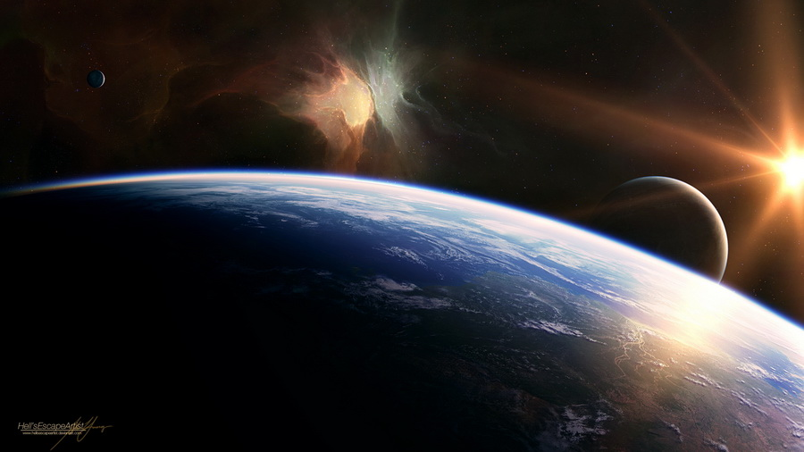
Венера і Меркурій є єдиними планетами нашої системи, у яких немає природних супутників.
Венера, найяскравіша з планет. Вона сяє настільки сильно, що в безмісячну ніч вона цілком може відкидати тінь на Землю.

Slide 29
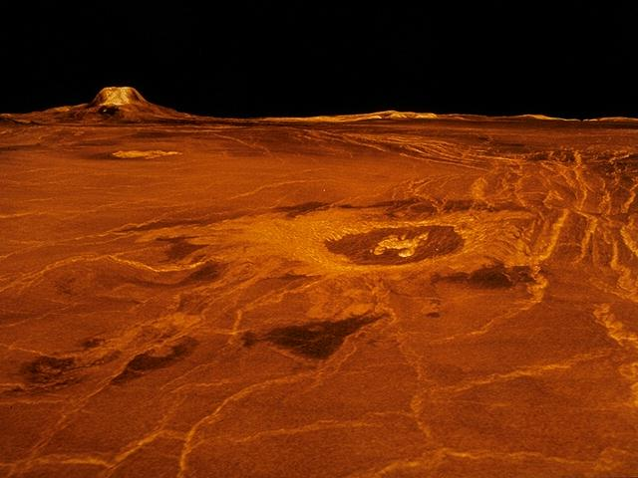
Життя на Венері
Про можливість існування життя на Венері говорили десятиліттями, але з 1950 року це стало здаватися неможливим. Венера перебуває набагато ближче до Сонця, ніж Земля, температура її поверхні дуже висока і досягає +500 ° С (700 К), а також якщо врахувати той факт, що атмосферний тиск Венери в 90 разів вище тиску Землі і наявність пристойного парникового ефекту, роблять життя дуже малоймовірним явищем і тільки у верхніх шарах атмосфери, далеко від поверхні планети, умови віддалено прийнятні для підтримки життя.

Slide 30
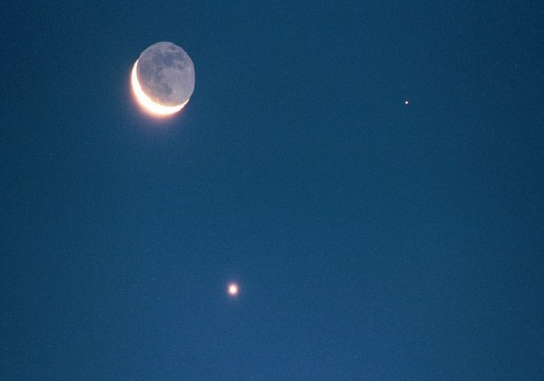
Місяць. Венера. Марс. 01.12.2002

Slide 31

Дякую за увагу! ☺

